Slide 1

University Physics
Xi’an Jiaotong University
Zhao ShuMin

Slide 2

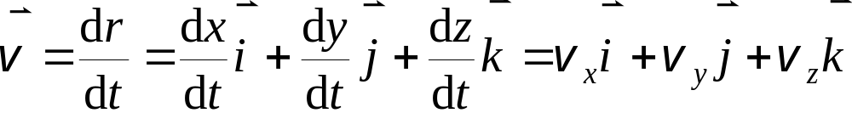
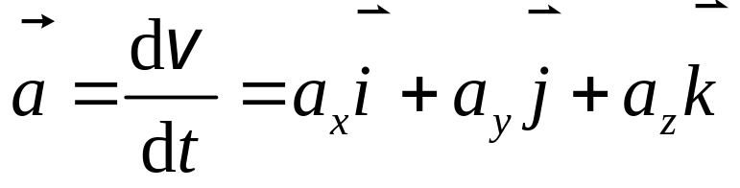
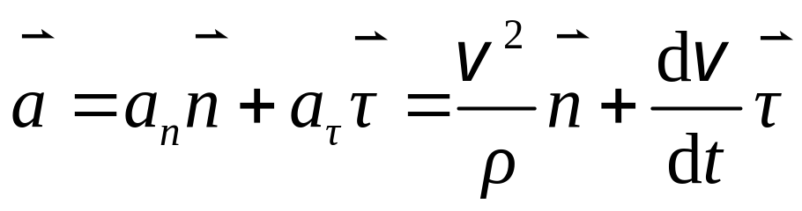
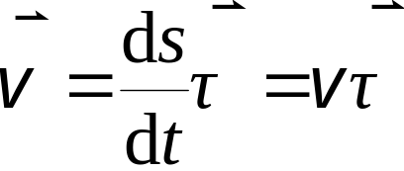
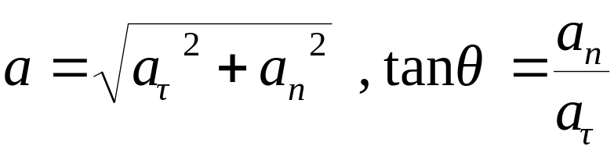
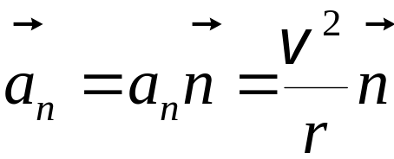
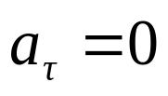
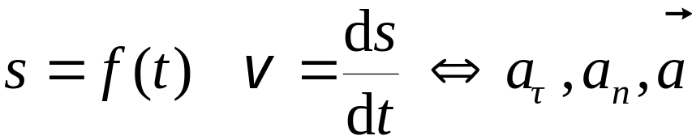
质点的位移、速度和加速度
位移：
速度：
加速度：
用自然坐标表示的速度和加速度：
对圆周运动
对匀速圆周运动
对平面曲线运动

Slide 3













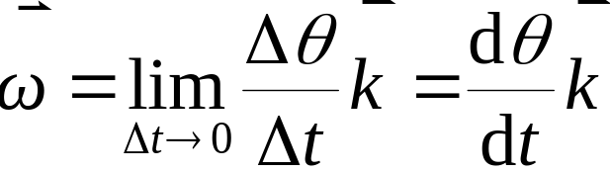
§1.5 圆周运动的角量描述 角量与线量的关系
一. 角位置与角位移
角位置（运动学方程)
当
Δθ 为质点圆周运动的角位移
按右手法则确定Δθ 的正负变化
二. 角速度
质点作圆周运动的角速度为
描述质点转动快慢和方向的物理量

Slide 4

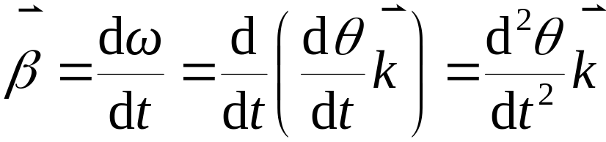















三. 角加速度
角加速度 角速度对时间的一阶导数
角加速度的方向与
的方向相同
四. 角量与线量的关系
1. 位移与角位移的矢量关系式

Slide 5
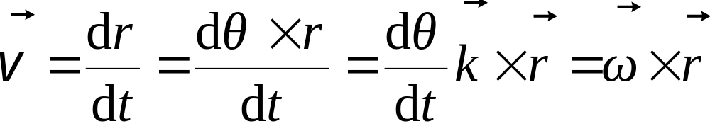


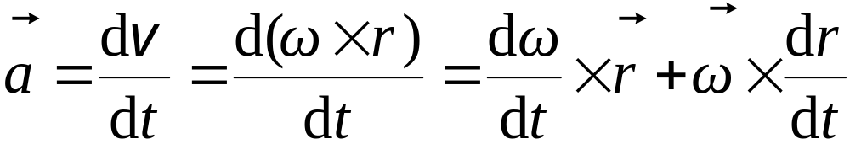







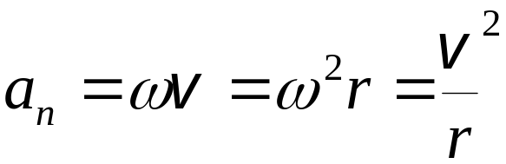


速度与角速度的矢量关系式
大小
(标量式)
方向
(由右手法则确定)
加速度与角加速度的矢量关系式
第一项
大小
第二项
大小

Slide 6


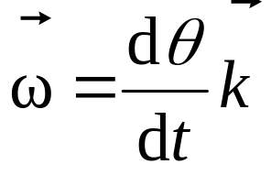
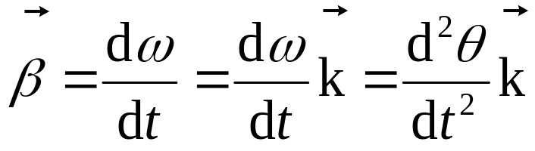
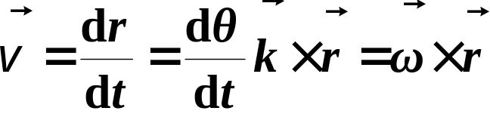

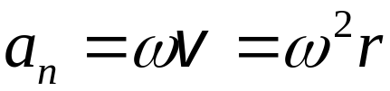
小结（圆周运动的角量描述 角量与线量的关系）
（圆周运动运动学方程)
（角位移）

Slide 7
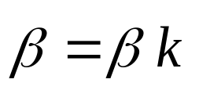

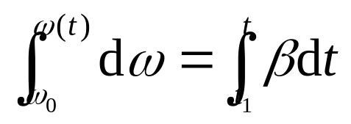
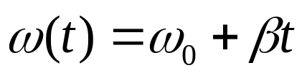
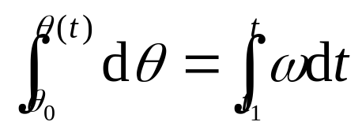
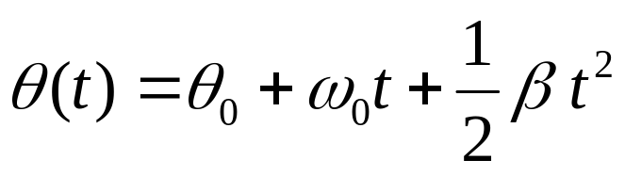
两类问题（圆周运动的角量描述）
1. 第一类问题
已知运动学方程， 求
2. 第二类问题
已知角加速度 和初始条件
求
若为 β 常量，则

Slide 8


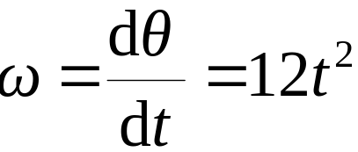
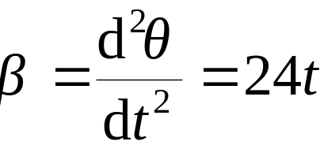
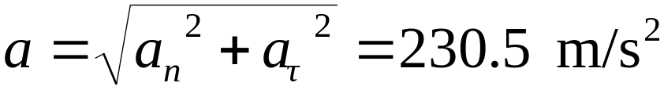




例
一质点作半径为0.1 m 的圆周运动，已知运动学方程为
求
(1) 当t =2s 时，质点运动的a_{n} 和
以及a_{τ}的大小
(2) 当θ =? 时，质点的加速度与半径成45º角？
解
(1) 运动学方程得
(2) 设t’ 时刻，质点的加速度与半径成45º角，则

Slide 9
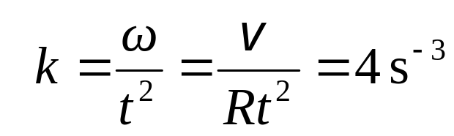



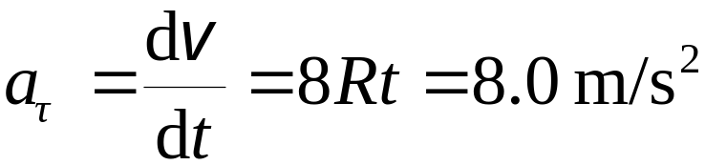

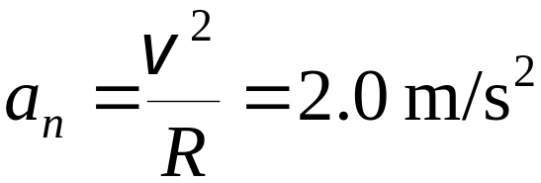
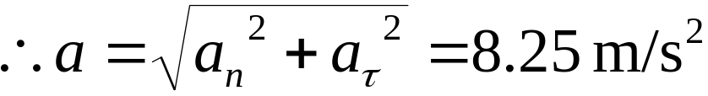
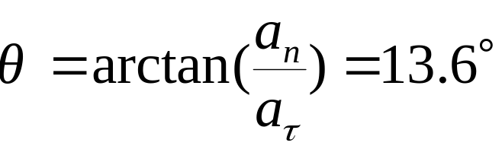
例
一质点在水平面内以顺时针方向沿半径为2m的圆形轨道运动。此质点的角速度与运动时间的平方成正比，即ω=kt ² ，k 为待定常数.已知质点在2 s 末的线速度为 32 m/s。
求
t =0.5 s 时质点的线速度和加速度
解
由题意得
当t =0.5 s 时

Slide 10













§1.6 不同参考系中的速度和加速度变换定理简介
一. 基本概念
一个动点
(研究对象)
二个参照系（两参考系做相对平动）
绝对参照系s ，相对参照系s'
·
三种运动
绝对、相对和牵连运动
s' 系相对于s 系的位移：
— 牵连位移
B 点相对于s' 系的位移：
— 相对位移
B 点相对于s 系的位移：
— 绝对位移

Slide 11
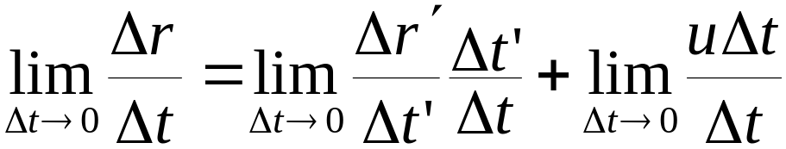
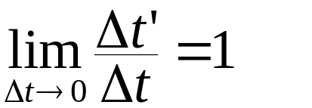
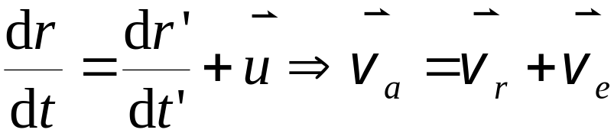

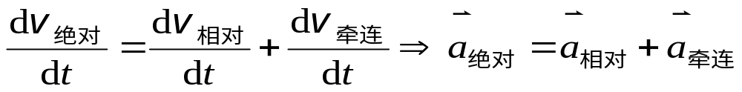
二. 速度变换定理 加速度变换定理
1. 速度变换
—— 伽利略速度变换定理
2. 加速度变换
注意：1、速度，加速度合成公式的矢量性。
2、速度合成公式适用于任何形式的牵连运动（平动、转动）
加速度合成公式只对牵连运动为平动时成立，转动情况较复杂。

Slide 12

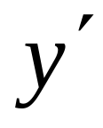

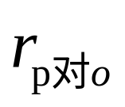
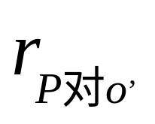
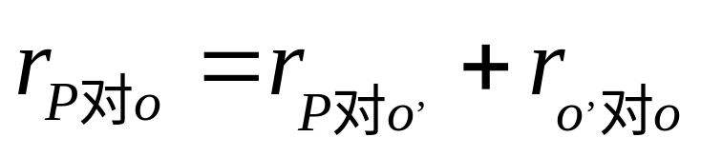
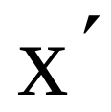
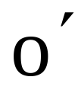
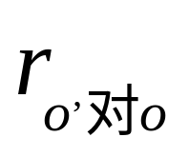


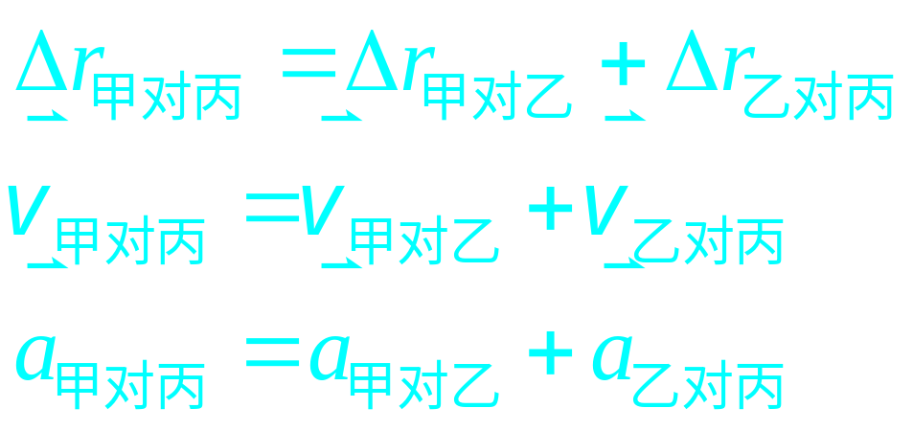
三、相对运动

Slide 13
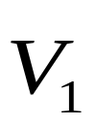
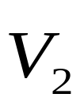
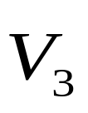
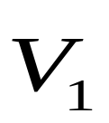

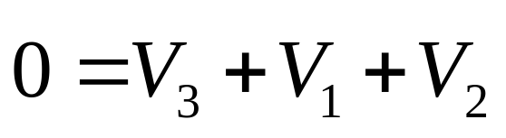
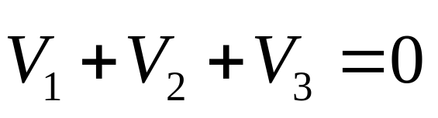
例1 一艘轮船在水上以相对于水的速度 航
行，水流速度为 ，一人相对于甲板以速度 行
走。如人相对于岸静止， 、 和 的关系怎样？
解：
本题涉及：
岸、水、船、船上人
岸、水、船，以船为动点：
岸、船、船上人，以人为动点：
结果：

Slide 14
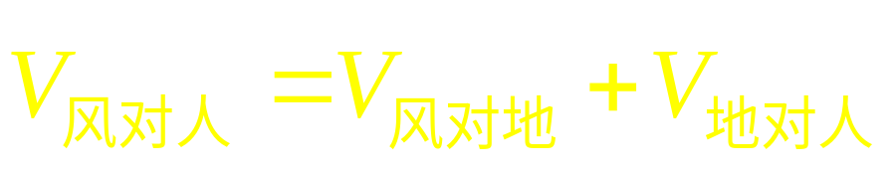

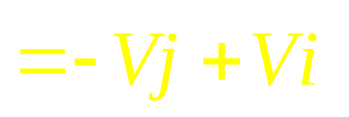





例2 某人骑自行车以速率V 向正西方行驶，遇到由
北向南刮的风设风速大小也为V），则他感到风
是从何方向吹来？
解：
本题涉及：
风、地、车上人
★人感到风是从西北方向吹来

Slide 15









例3
一个带篷子的卡车，篷高为h=2 m ，当它停在马路边时，雨滴可落入车内达 d=1 m ，而当它以15 km/h 的速率运动时，雨滴恰好不能落入车中。
求
雨滴的速度矢量。
解
根据速度变换定理
画出矢量图
注意：1. 确定三个速度和它们之间的矢量关系。
2. 适当画出矢量图，有助于分析问题。

Slide 16





例
升降机以加速度 1.22 m/s² 上升，有一螺母自升降机的天花板松落，天花板与升降机的底板相距 2.74 m 。
求
螺母自天花板落到底板所需的时间.
O
解
取螺母刚松落为计时零点.
O'
动点为螺母,取二个坐标系如图
三种加速度为:
h
x
x'

Slide 17




Slide 18


Slide 19




第1章 质点运动学小结
§1.1 质点位置的确定方法
确定质点位置的常用方法
1. 直角坐标法
2. 位矢法
3. 自然坐标法
运动学方程
§1.2 质点的位移、速度和加速度
位移
速度
加速度

Slide 20



















§1.3 用直角坐标表示速度和加速度
§1.4 用自然坐标表示平面曲线运动中的速度和加速度
z
P
O
y
x
•
§1.5 圆周运动的角量描述 角量与线量的关系

